Slide 1
М.М. Пришвин
«Осеннее утро»
Презентацию выполнила учитель начальных классов ГБОУ СОШ №979
Г.Москвы
Рыбакова Татьяна Сергеевна

Slide 2
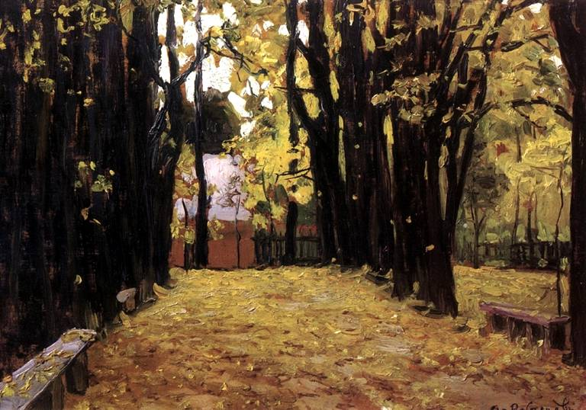
Апполлинарий Михайлович Васнецов
Осень

Slide 3
Исаак Ильич Левитан
Осень

Slide 4
Иван Иванович Шишкин
Золотая осень

Slide 6
Грибы
Боровик

Slide 7
Волнушка

Slide 8
Лисички

Slide 9
Мухомор

Slide 10
Опята

Slide 11
Подосиновик

Slide 12
Таблица съедобных грибов

Slide 13
Пожелтелые чёрные сухие синие
золотые багряные жёлтые
коричневые красные
яркие

Slide 14
Пришвин Михаил Михайлович

Slide 15
Про-буж-да-ет- ся пробуждается
Па-ра-шю-тик парашютик
Раз-ле-те-лись разлетелись
Пе-ре-лёт-ны-е перелётные

Slide 16
Убежала в норку мышка,
Спать залёг в берлогу мишка.

Slide 17
Душа нараспашку. (очень простой)
Душа в душу. (хорошо)
Душа болит. (неспокойно)

